Slide 1
Práctica 1 - AC

Slide 2
Programa P1.asm
Este programa se encarga de escribir por pantalla una cadena de caracteres en un bucle.
La pantalla en modo texto es de 25 filas y 80 columnas (25x80), como sabemos, cada carácter ocupa 2 posiciones.
La cadena que vamos a mostrar es “*Pantalla”. Donde el * representa el número de pantallas que ha rellenado el programa.

Slide 3
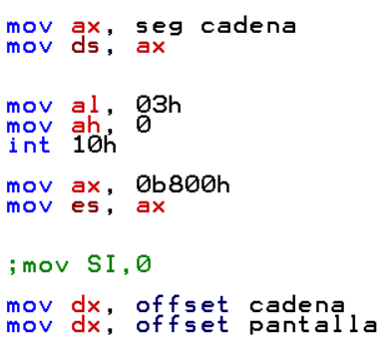
Antes del bucle se ejecutan un total de 9 instrucciones

Slide 4
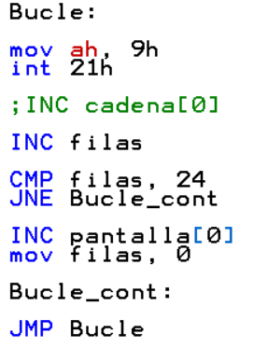
La cadena “*Pantalla” tiene 9 caracteres.
“Palabra” se ejecuta repetidamente con las siguientes instrucciones.
Para el conteo de pantallas (*) usamos las instrucciones:
5 instrucciones
7 instrucciones
1 instrucción
1 instrucción
Total: 6 instrucciones
Total: 8 instrucciones

Slide 5
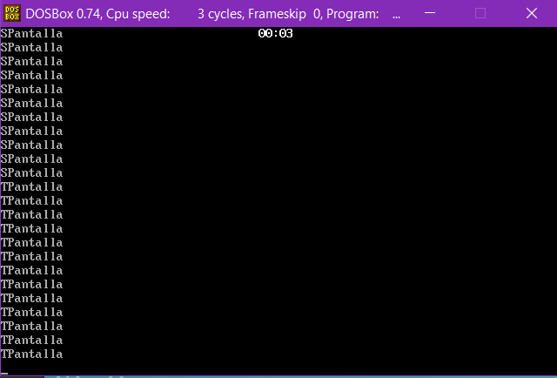
Por tanto, para cada cadena tenemos:
$$8 caracteres ∗ 6 instrucciones+1 caracter de conteo de pantalla ∗8 instrucciones=56 instr./cadena$$
En este caso, con 3 segundos, el programa ha llegado a rellenar desde 0 hasta T pantallas, es decir:
35 de las cuales se han rellenado completamente
$T en Ascii es 84 y 0 en Ascii es 48⇒84 −48=36$ pantallas
La última ha rellenado sólo 13 líneas

Slide 6

Cálculo de MIPS
Rellenamos 35 pantallas(35*25) y 13 líneas de otra más: (35*25) + 13 = 888 cadenas
$$9+\left(8+6∗8\right)∗888=49.737 instrucciones$$
Instrucciones fuera
del bucle
N.º de cadenas/líneas
escritas
N.º de instrucciones
por cada cadena
Tiempo de ejecución de una interrupción: 3/18,2s = 165ms
$$MIPS=\frac{49.737}{(165 ∗{10}^{−3})}=301.436=0,301 MIPS$$

